Slide 1
第四章 模拟信号数字处理

Slide 2
本章内容：
4.1 模拟信号数字处理原理方框图
4.2 模拟信号与数字信号的相互转换
4.3 对数字信号处理部分的设计考虑
4.4 线性模拟系统的数字模拟
4.5 模拟信号的频谱分析

Slide 3


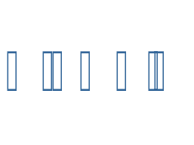
4.1 模拟信号数字处理原理方框图
预
滤
波
采
样
量
化
编
码
数字信号
处理
DAC
平
滑
滤
波
模数转化
ADC
预滤波器：模拟低通滤波器，作用是防止信号折叠频率以上的频率分量引起频谱混叠，造成信号失真。
模数转换器（ADC）：完成模拟信号到数字信号的转换。
数字信号处理：核心，完成对信号的处理。
数模转换器（DAC）：完成数字信号到模拟信号的转换。
平滑滤波器：模拟低通滤波器，最高截止频率决定于数字信号处理后的信号最高频率，完成对数模转换后的模拟信号的进一步平滑作用。
返回

Slide 4
4.2 模拟信号与数字信号的相互转换
4.2.1 时域采样定理
4.2.2 由模拟信号到时域离散信号采样频率的确定
4.2.3 带通信号的采样
4.2.4 A/D变换器
4.2.5 将数字信号转换成模拟信号
返回

Slide 5
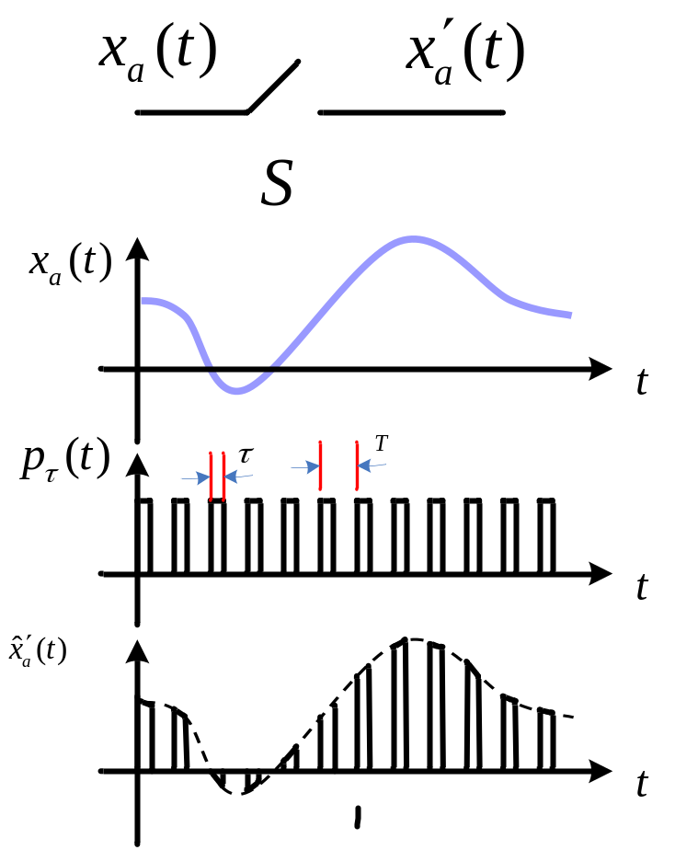
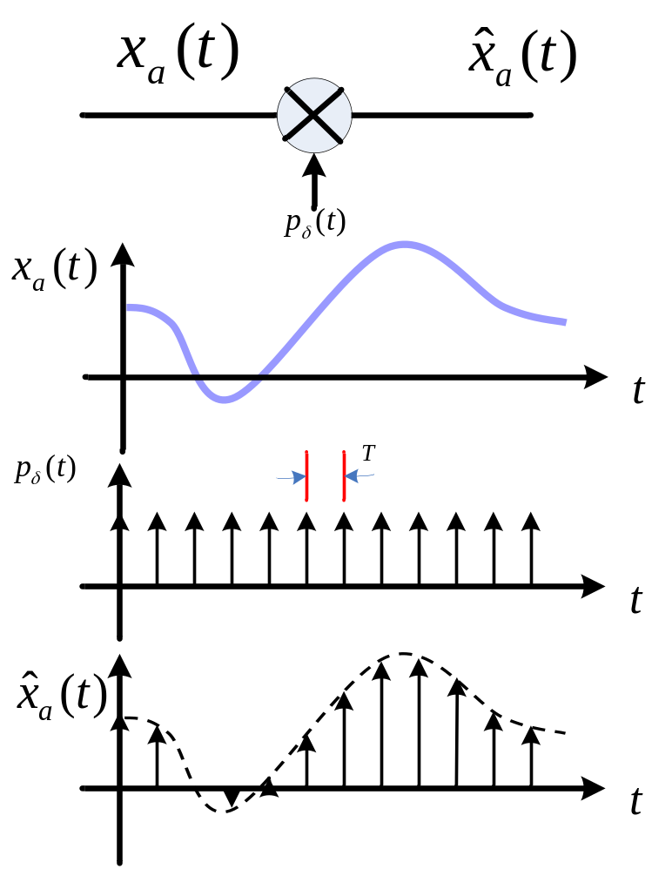
回到本节
4.2.1 时域采样定理
图4.2.1 对模拟信号进行采样
返回

Slide 6
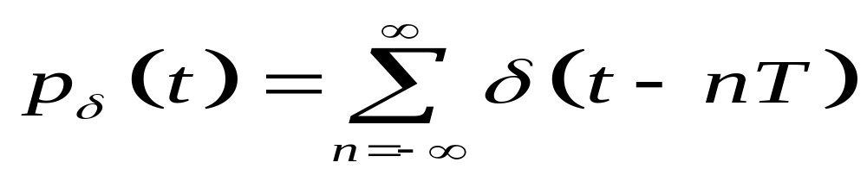
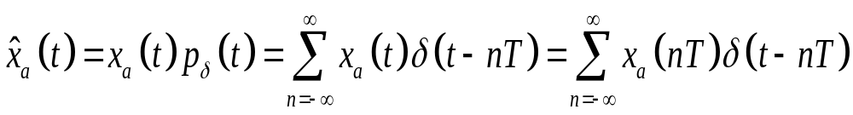
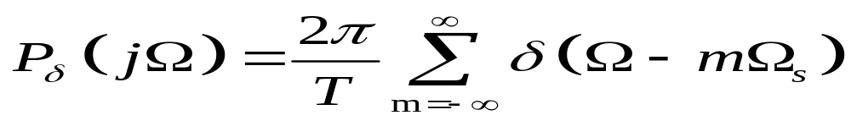
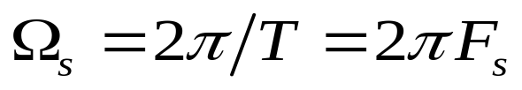
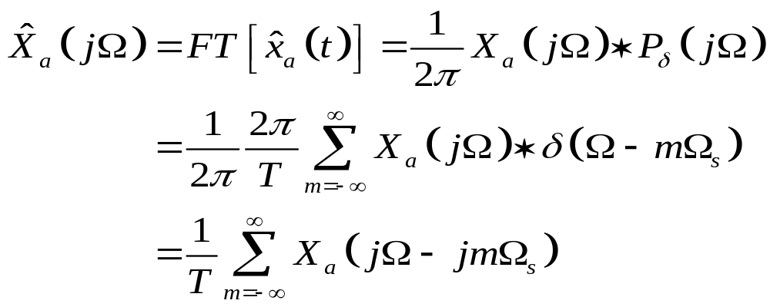
它们的频域表示:
回到本节
单位冲激串:
理想采样信号:
返回

Slide 7
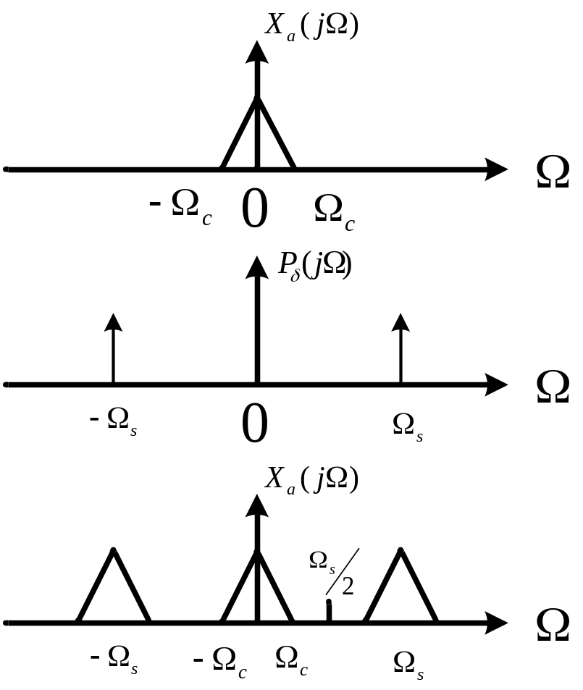
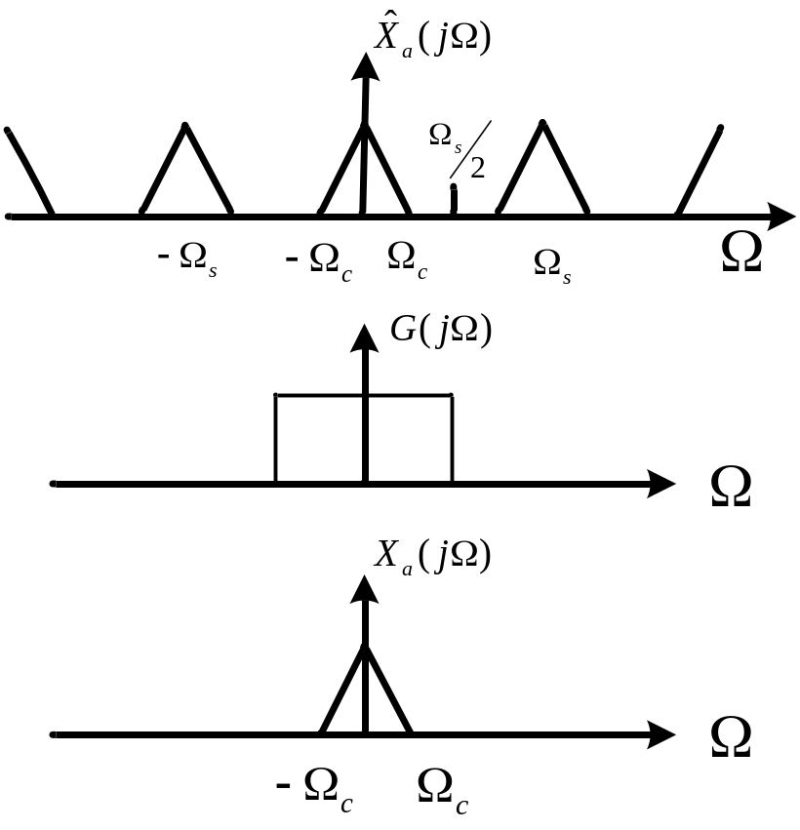

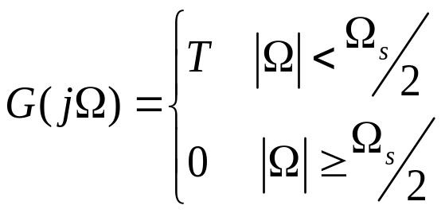

频域表示变换如下图:
采样原信号的恢复过程
是低通滤波器
理想采样信号的频谱是原模拟信号的频谱周期性（周期为 ）延拓。
返回

Slide 8
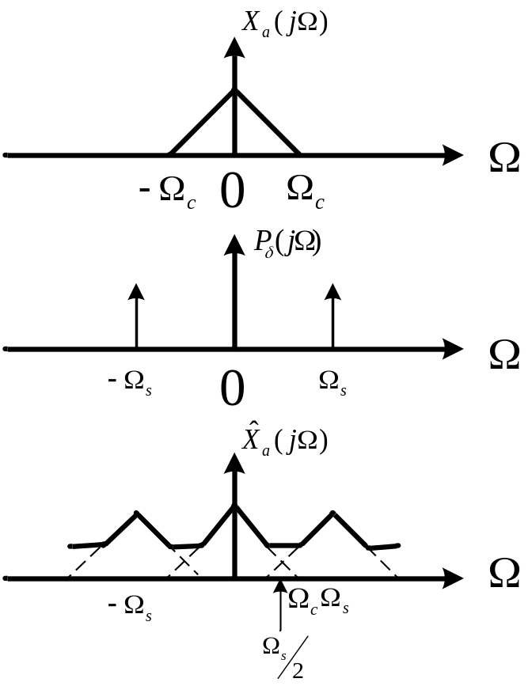



采样信号频谱中的频谱混叠现象
回到本节
因 ，故造成理想采样信号中的频谱混叠现象,此时不可能无失真恢复出原来的模拟信号。
模拟信号是带限信号,最高角频率是
若采样频率 ，则通过特定的低通滤波器即可唯一地恢复出来模拟信号。
采样定理总结如下:
返回

Slide 9
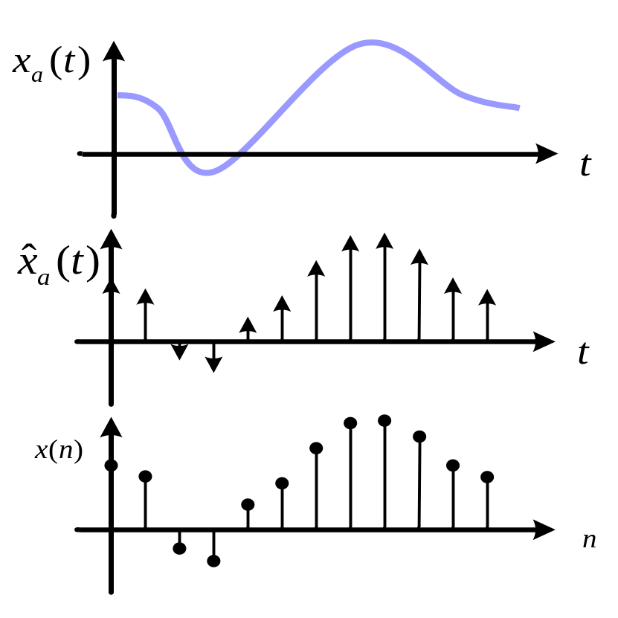



4.2.2 由模拟信号到时域离散信号
采样频率的确定
回到本节
模拟信号 、理想采样信号 和采样序列的波形
返回

Slide 10

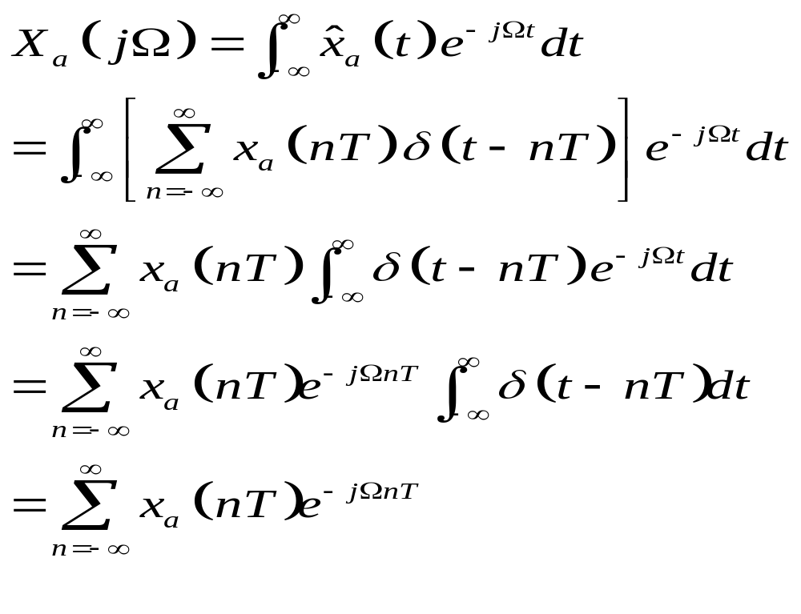
回到本节
对理想采样信号 进行傅里叶变换:
返回

Slide 11
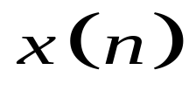
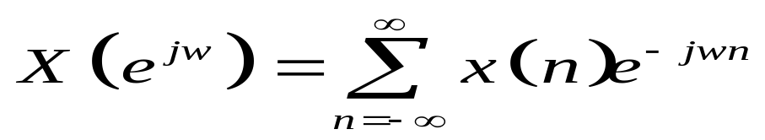
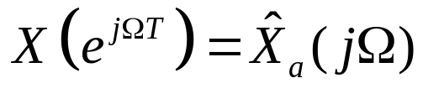
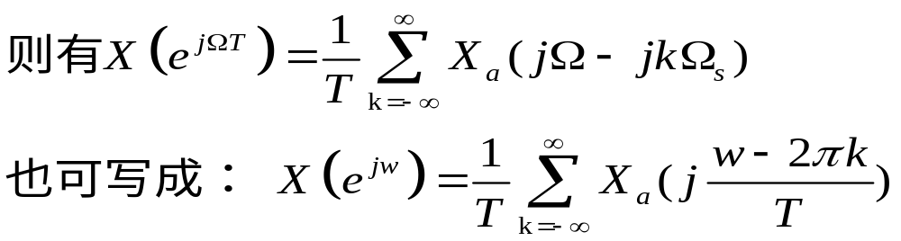
回到本节
采样序列信号 的傅里叶变换：
理想采样信号频谱和采样序列频谱之间的关系：
此式即为采样序列频谱和模拟信号频谱之间的关系式
返回

Slide 12
回到本节
结论：
从模拟信号到时域离散信号的采样频率仍要按照理想采样定理确定，即采样频率必须大于等于模拟信号最高频率的２倍以上。
注意：
采样频率过高带来的副作用是数据量太大,运算时间加长,设备昂贵。
为防止频谱混叠,选择
预滤波器的作用－－抗混叠
返回

Slide 13




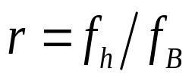
4.2.3 带通信号采样
回到本节
带通信号:最高频率 ,最低频率 ,
即带宽
讨论：
其中K是整数,,采样如下页图1。
不是整数时, 采样如下页图2。
返回

Slide 14
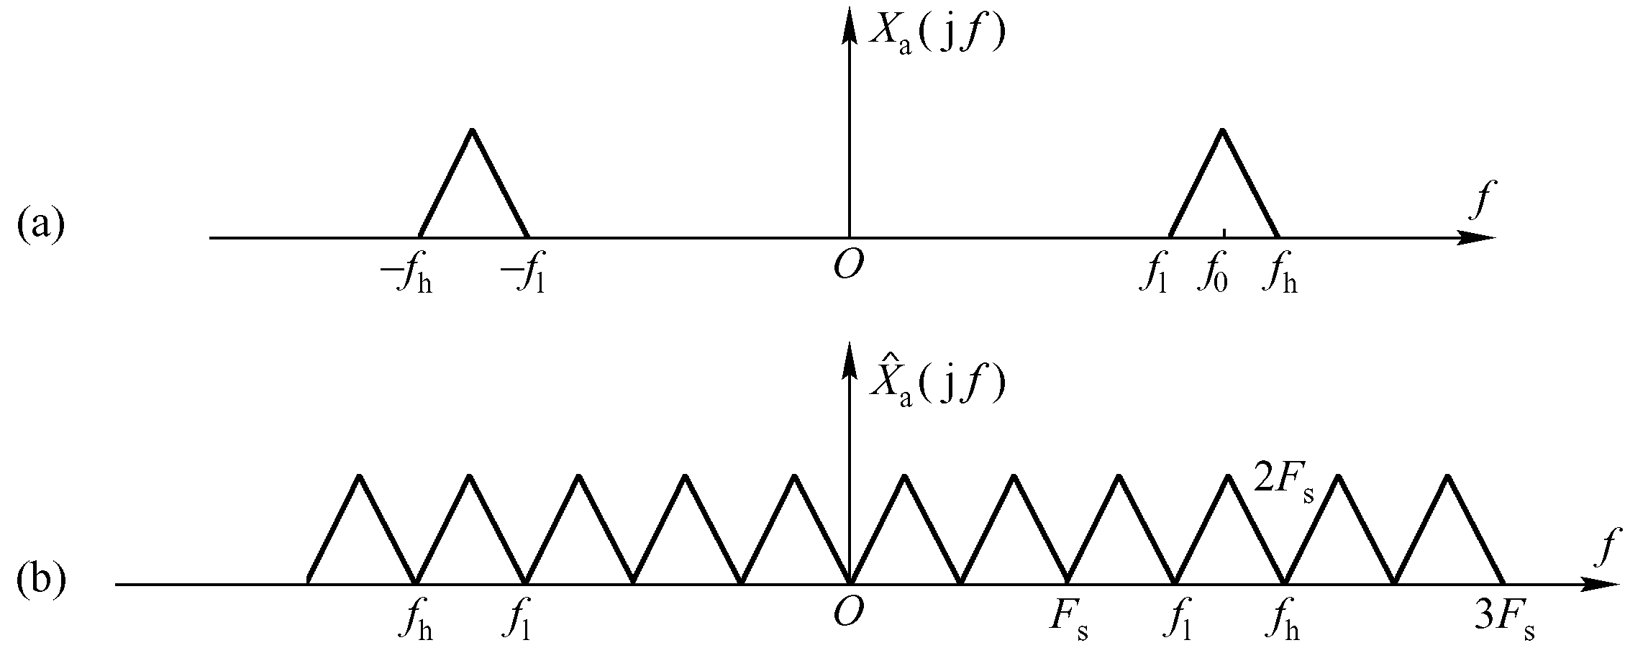



回到本节
此时采样频率
为带宽的2倍，
即：
图1 ， 时，带通信号的采样频谱
返回

Slide 15
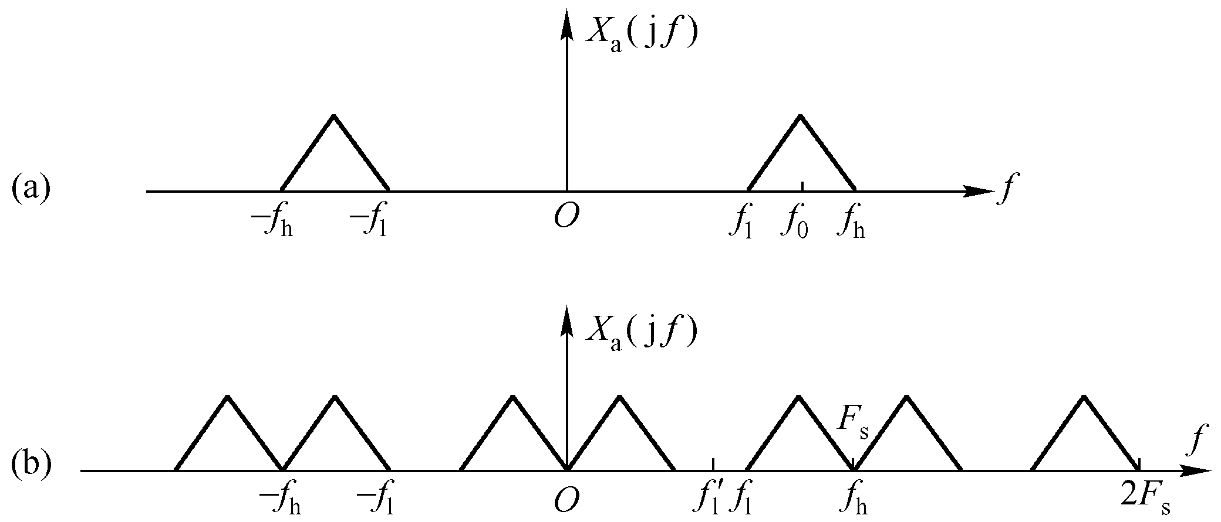


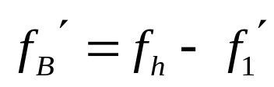




回到本节
可以保持 不变,将信号占据的
带宽展宽,最低频率降低到 ,
选择 使
为整数,显然 是小于r的最大整数。
图2 不是整数时对带通信号的采样
返回

Slide 16
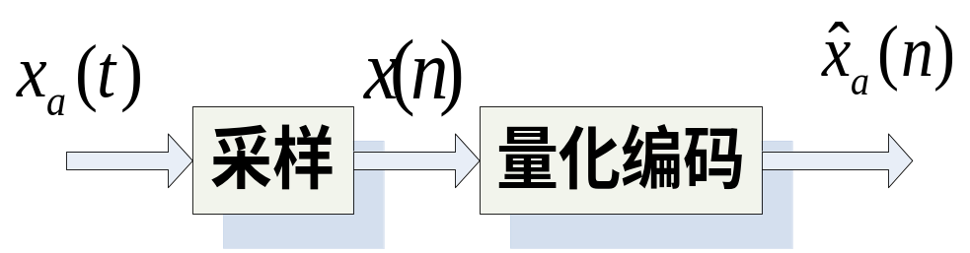
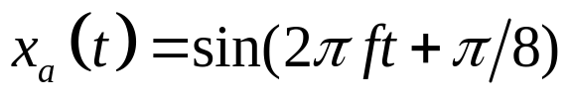


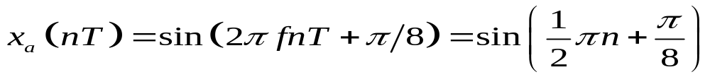
4.2.4 A/D变换器
回到本节
A/D变换器原理方框图:
模拟信号
则有：
返回

Slide 17
回到本节
得到的采样序列
进行6位量化编码
十进制
表示
量化误差＝
原序列和量化编码以后的采样序列之间的误差
返回

Slide 18
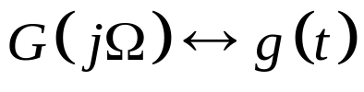
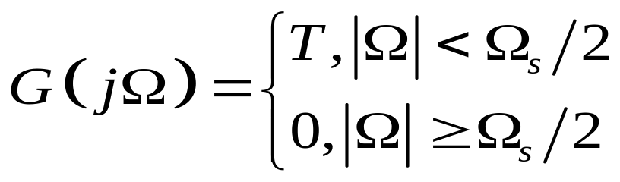
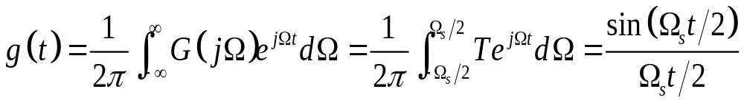

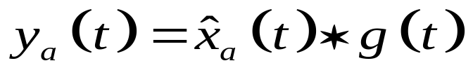
回到本节
4.2.5 将数字信号转换成模拟信号
1.理想恢复
理想低通滤波器
理想采样信号输出用 表示为：
返回

Slide 19
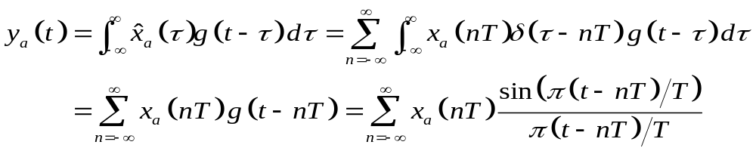
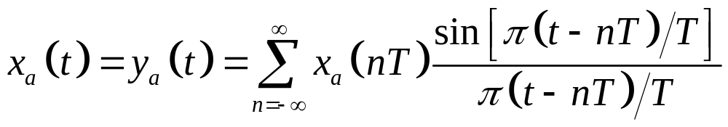

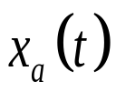
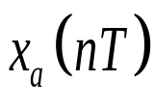
回到本节
化简得:
因满足采样定理,故得插值公式
即通过插值函数 把 和 联系起来.
返回

Slide 20
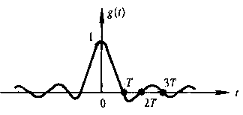




回到本节
函数 具体起了在采样点之间连续插值的作用
保证在各采样点上，恢复的 等于原采样值
内插函数 波形
返回

Slide 21
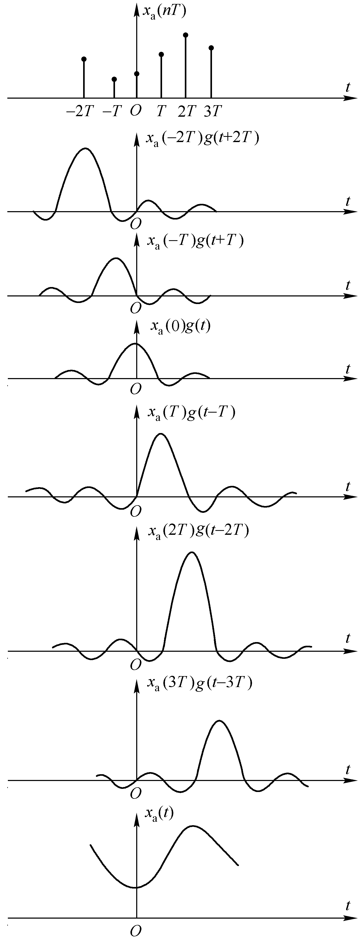
回到本节
理想恢复具体过程
返回

Slide 22




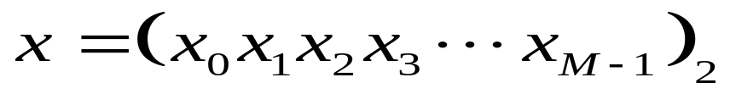
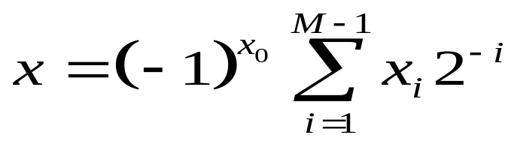
2．D/A变换器
回到本节
解码：将二进制编码变成具体信号值。即将数字信号
变成时域离散信号。
M位（其中符号位占1位）二进制编码
解码需要完成下面的运算：
解码
零阶保持
平滑滤波
返回

Slide 23
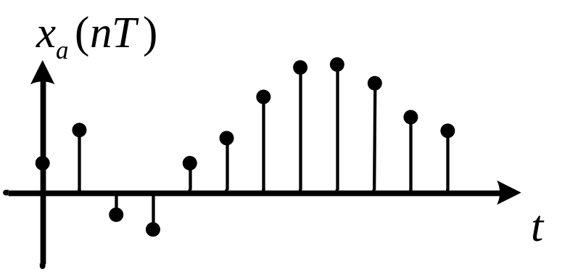
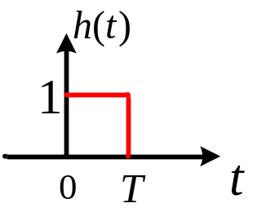
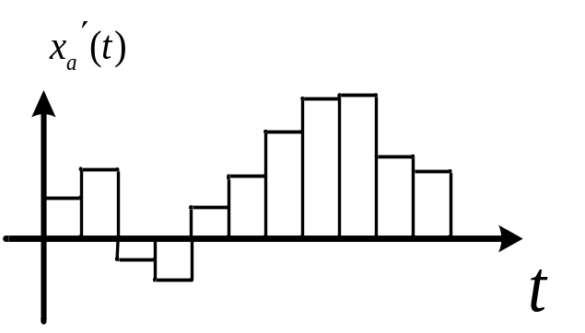
回到本节
插值可恢复成模拟信号。
插值方法有很多种，最简单的是常数插值，它的实现用零阶保持器：
将前一个采样序列值进行保持，一直到下一个采样序列值到来，再跳到新的采样值并保持。
输入波形
零阶保持器
的传输函数
输出波形
返回

Slide 24
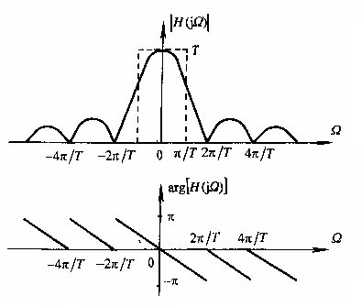


回到本节
零阶保持器
的频率特性
通过与理想恢复比较，得出零阶保持器的问题：
1）在 区域，幅度不够平坦，会造成信号的失真，影响在一些高保真系统中的应用。
2） 的区域增加了很多的高频分量，表现在时域上，就是恢复出的模拟信号是台阶形的。
返回

Slide 25
回到本节
针对问题的措施：
在D/A变换器以前，增加一个数字滤波器（起提升高频幅度的作用），这样再经过零阶保持器（保持幅度不下降），就可以满足高保真的要求。
平滑滤波器--滤出多余的高频分量
返回

Slide 26


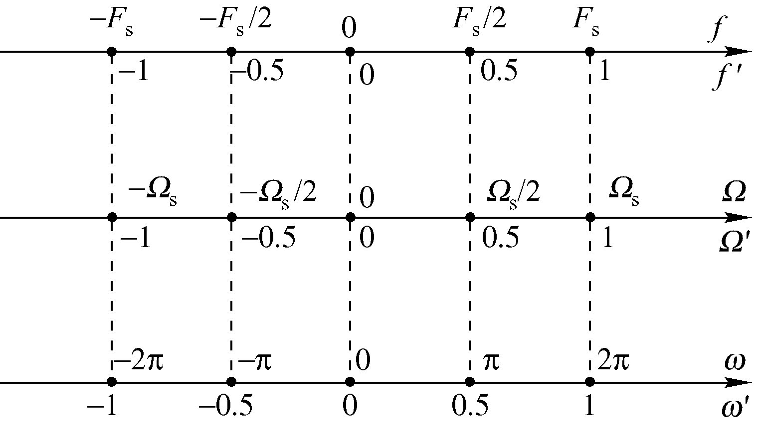
4.3 对数字信号处理部分的设计考虑
模拟域的频率f和数字域的频率w之间的关系：
该时域离散信号的数字频率和模拟信号的模拟频率之间
的关系为 ，或者
模拟频率和数字频率之间的定标关系 ：
返回

Slide 27
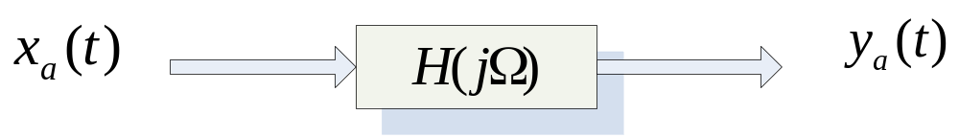
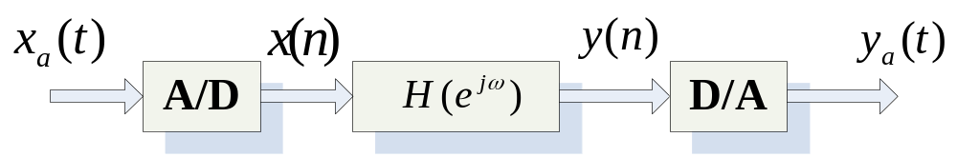

4.4 线性模拟系统的数字模拟
模拟系统
数字系统
要求：方框图与 等效。
返回

Slide 28
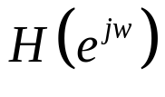


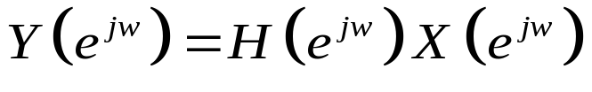

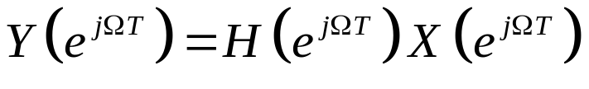

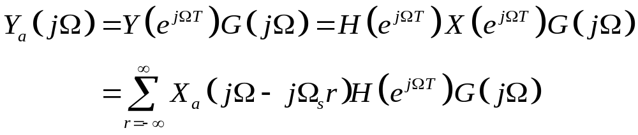
分析 和 之间的关系：
的傅里叶变换
将 代入有
通过低通（即D／A变换器） ，得
返回

Slide 29

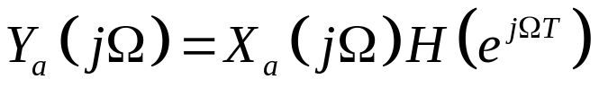

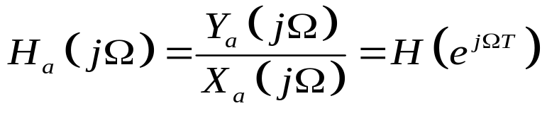





低通带截至频率为 ，因此得到
则等效模拟滤波器的传输函数为
式中
所以
数字系统的单位脉冲响应和模拟系统的单位冲激响应的关系为
返回

Slide 30

结论：
模拟系统的传输函数或单位冲激响应
数字系统的系统函数或者单位脉冲响应
注意：
想用数字滤波器模拟一个模拟高通滤波器，则无论用多
高的采样频率，都会因为频谱混叠而无法进行模拟。
解决办法：
脉冲响应不变法。
返回

Slide 31
4.5 模拟信号的频谱分析
本节主要讲述：
4.5.1 公式推导及参数选择
4.5.2 用DFT(FFT)对模拟信号进行谱分析的误差
4.5.3 用DFT(FFT)对周期信号进行谱分析
返回

Slide 32




回到本节
4.5.1 公式推导及参数选择
模拟信号进行频谱分析时，有几个重要的参数要选择，
采样频率 信号的最高截止频率
频率分辨率F 能够分辨的两个频率分量最
小的间隔
频谱分析范围
采样点N 与对信号的观测时间 有关
参考公式：
返回

Slide 33






回到本节
例4.2 对模拟信号进行频谱分析,要求谱分辩率
信号最高频率 。试计算最小的记录时间
最大的采样间隔 ,最少的采样点数 及谱分析范
围.如果信号的最高频率不变,采样频率不能降低，如
何改变参数将谱分辨率提高1倍。
解：利用上页公式,得：
返回

Slide 34




回到本节
要求：频谱分辨率提高1倍
采样频率不变
应对办法：增加记录时间 ，增加采样点数
应用公式得：
返回

Slide 35

4.5.2 用DFT（FFT）对周期信号
进行谱分析的误差来源
回到本节
1.频谱混叠
采样频率不满足采样定理
一般模拟信号的频谱函数并不是锐截止的
信号中总含有或多或少的干扰或噪声
返回

Slide 36




回到本节
2.截断效应
定义：对无限长的模拟信号进行截断而引起的误
差现象称为截断效应。
采样序列 ，对它用长为N的矩形窗进行截断：
矩形窗
的幅度谱
返回

Slide 37


回到本节
举例： 加矩形窗前、后的幅度谱
返回

Slide 38
回到本节
比较截断前、后的幅度谱的差别：
泄露
定义：原来的离散谱线向两边展宽，这种将谱线展宽
的现象称为频谱泄漏。
约束因素：矩形窗的长度越长，展宽的宽度就越窄。
影响：泄漏会使频谱模糊，谱的分辨率降低。
谱间干扰
出现原因：频谱卷积以后存在着的旁瓣
影响：降低谱分辨率
泄漏和谱间干扰统称为信号的截断效应。
减轻截断效应的方法---提高谱分析的分辨率及精确性 。
返回

Slide 39

回到本节
3.栅栏效应
定义：N点DFT（FFT）得到的只是N个采样点上的频
谱值，两点之间的频谱值是不知道的，就好像
被栅栏遮住一样
应对策略：
增多DFT（FFT）的变换点数
在信号尾部加零的方法加大DFT（FFT）的变换点数。
注意：用DFT（FFT）对采样序列进行频谱分析的误
差，除了可能性产生频谱混叠以外，截断效应和栅
栏效应和模拟信号的情况一样，不再重复。
返回

Slide 40



回到本节
例4.3 理想低通滤波器的幅度特性如下图所示，频
谱函数用公式表示为
理想低通滤波器的单位冲激响应为
如下图所示，用DFT对 进行频谱分析，并和原来的
频谱曲线进行比较。
返回

Slide 41

回到本节
返回

Slide 42







回到本节
解：假设观测时间 ，
采样间隔 （即采样频率 ）
采样点数 ；
此时频率采样间隔
得到32点的采样序列为
再对上式进行32点的DFT，得到
返回

Slide 43

回到本节
图（c）中的包络波形与原来未截断信号的幅度谱
图（b）比较，可以清楚看到由于截断引起的误差：
1）滤波器的通带和阻带内均产生波动。本来阻带频率分量为零，现在由于截断，阻带内产生了频谱分量。一般将这种现象称为高频泄露或吉布斯（Gibbs）效应。
2）频谱下降边沿变得平滑。
在对连续信号的谱分析中，主要关心两个指标，
分辨率；
谱分析的范围。
返回

Slide 44



4.5.3 用DFT（FFT）对周期信号进行谱分析
回到本节
周期序列：在模拟周期信号的每个周期中采样相同点数
将该周期序列截取长度为整数倍周期的一段，进行FFT
周期序列 ，其周期为N，对 进行FT，
其频谱
返回

Slide 45







回到本节
截取 的主值区，得到
再对 进行Ｎ点DFT，得到
截取的长度为
M点的DFT得到
返回

Slide 46

回到本节
对模拟周期信号用DFT（FFT）作谱分析，要求有两点：
截取的长度是周期的倍数
采样频率满足采样定理，满足每个周期中采样点数相等
注意：对模拟信号或者序列截取的一段不是周期的整数
倍， 则形成非常大的谱分析误差。
返回

Slide 47










回到本节
例4.4 假设模拟信号 ，式中
试用DFT（FFT）分析它的频谱。
解：信号的周期
最小采样频率
测试时间为一个周期，即0.5ms,
采样点数
得到的序列用下式表示
采样间隔
得到
返回

Slide 48






回到本节
对上式可以进行8点的DFT计算，其幅度曲线如图（a）
8点的数字频为
对应的模拟频率为 。
当 时，具体的模拟频率为
信号刚好在 的谱线上。
返回

Slide 49

回到本节
如果对该周期信号不按照
周期的倍数截取，假设取
0.75ms,仍按
进行采样，共采样12点，
作12点DFT，得到的幅度曲
线（b）。
如果只知道信号是周期信
号，而不知道信号的周期，
可以取观测时间长一些，这
样就可以减小截断效应的影
响。例如在该题中，取44点
得幅度谱图（c）。
返回

Slide 50





回到本节
如果不知道周期信号的周期，又要求比较精确的测试它的
频谱，可以采取下面的方法：
首先对 截取点M的长度，即 对上式作M
点的DFT，得到
再对 截取2M点的长度，得到
对上式作2M点的DFT，得到
返回

Slide 51










回到本节
将 和 进行比较，如果它们的主谱差别满足分析误
差要求，则将 作为 的近似频谱，否则继续将截取
的长度加倍，得到 ；
作4M点的DFT，得到 ；
再将 和 进行比较，如果它们的主谱差别满足分析
误差要求，则将 作为 的近似频谱，否则继续如此
做下去，直到满足分析误差为止。
返回

